Slide 1
Wniosek o dofinansowanie projektu – praca w aplikacji SOWA EFS
Seminarium informacyjne dla wnioskodawców aplikujących w ramach Działania 5.5 Aktywne i zdrowe starzenie się w programie Fundusze Europejskie dla Pomorza 2021-2027
Gdańsk, 3 lipca 2024 roku

Slide 2
AGENDA:
SOWA EFS
Tworzenie konta
Rejestracja organizacji
Nabory
Projekty
Kluczowe informacje przy składaniu wniosków w konkurencyjnej procedurze dla Działań EFS+ …
Poprawne wskazanie nazwy podmiotu
Zgodność ze szczegółowymi uwarunkowaniami określonymi dla Działania
Kompletność wniosku o dofinansowanie

Slide 3
Witamy w Systemie Obsługi Wniosków Aplikacyjnych… https://sowa2021.efs.gov.pl

Slide 4
Rejestracja konta użytkownika

Slide 5
Użytkownicy

Slide 6
Moje konto

Slide 7
Rejestracja organizacji

Slide 8
Role w organizacji

Slide 9
Nabór numer FEPM.05.05-IZ.00-001/24 (1 z 2)

Slide 10
Nabór numer FEPM.05.05-IZ.00-001/24 (2 z 2)

Slide 11
Tworzenie wniosku z poziomu Naboru (1 z 2)

Slide 12
Tworzenie wniosku z poziomu Naboru (2 z 2)

Slide 13
Edycja wniosku

Slide 14
Tworzenie wniosku z poziomu Projektów organizacji

Slide 15
Projekty organizacji – menu

Slide 16
Kluczowe informacje przy składaniu wniosków o dofinansowanie projektów w konkurencyjnej procedurze dla Działań EFS+

Slide 17
Wzór wniosku o dofinansowanie projektu (1 z 2)

Slide 18
Wzór wniosku o dofinansowanie projektu (2 z 2)

Slide 19
Sekcja: Wnioskodawca i realizatorzy (1 z 2)

Slide 20
Sekcja: Wnioskodawca i realizatorzy (2 z 2)

Slide 21
Poprawne wskazanie nazwy podmiotu we wniosku
WAŻNE!
SOWA EFS zawsze rozpoznaje Realizatora jako Partnera, czyli:
PARTNER = REALIZATOR
Obowiązują zapisy art 39 ustawy wdrożeniowej
Jeśli projekt ma być realizowany przez jednostkę/podmiot podległe Wnioskodawcy lub Partnerowi należy wpisać w sekcji wniosku – Wnioskodawcy i realizatorzy – w polu Nazwa:
nazwa jednostki nadrzędnej/ nazwa maksymalnie jednej jednostki podległej np. Gmina X / GOPS
W polach dotyczących danych adresowych należy wpisać dane dotyczące właściwej jednostki nadrzędnej.

Slide 22
Sekcja: Wskaźniki projektu

Slide 23
Sekcja: Oświadczenia
W przypadku, gdy podmiot ubiegający się o pomoc publiczną lub pomoc de minimis jest jednocześnie wnioskodawcą, ma obowiązek załączyć dodatkowe załączniki (w formie skanów podpisanych dokumentów) wskazane w pkt. 1.8 Regulaminu wyboru projektów.

Slide 24
Sekcja: Dodatkowe informacje (1 z 2)

Slide 25
Sekcja: Dodatkowe informacje (2 z 2)

Slide 26
Sekcja: Załączniki
Załącznik należy pobrać z Regulaminu wyboru projektów (Załącznik nr 26).
Nie należy modyfikować treści załącznika.
KOP weryfikuje czy załącznik podpisała osoba wskazana we wniosku w sekcji Dodatkowe informacje.
Załącznik do wniosku musi być podpisany przez osobę/osoby upoważnioną/e do reprezentowania Wnioskodawcy wyłącznie PODPISEM KWALIFIKOWANYM.

Slide 27
Przesłanie wniosku do instytucji
Przesłany do instytucji

Slide 28
Kontakt w czasie trwania naboru
Pytania należy kierować na adres poczty elektronicznej:
integrcja.efs@pomorskie.eu
Najczęściej zadawane pytania i odpowiedzi publikujemy na stronie internetowej
FEP 2021-2027 w zakładce dedykowanej naborowi
5.5. Aktywne i zdrowe starzenie się FEPM.05.05-IZ.00-001/24.
Wysyłając wniosek w ramach naboru, szczególnie w ostatnim dniu naboru należy uwzględnić, że kontakt ze wsparciem technicznym SOWA EFS jest możliwy jedynie od poniedziałku do piątku (dni robocze) w określonych godzinach, tj. 08:00 – 16:00.

Slide 29
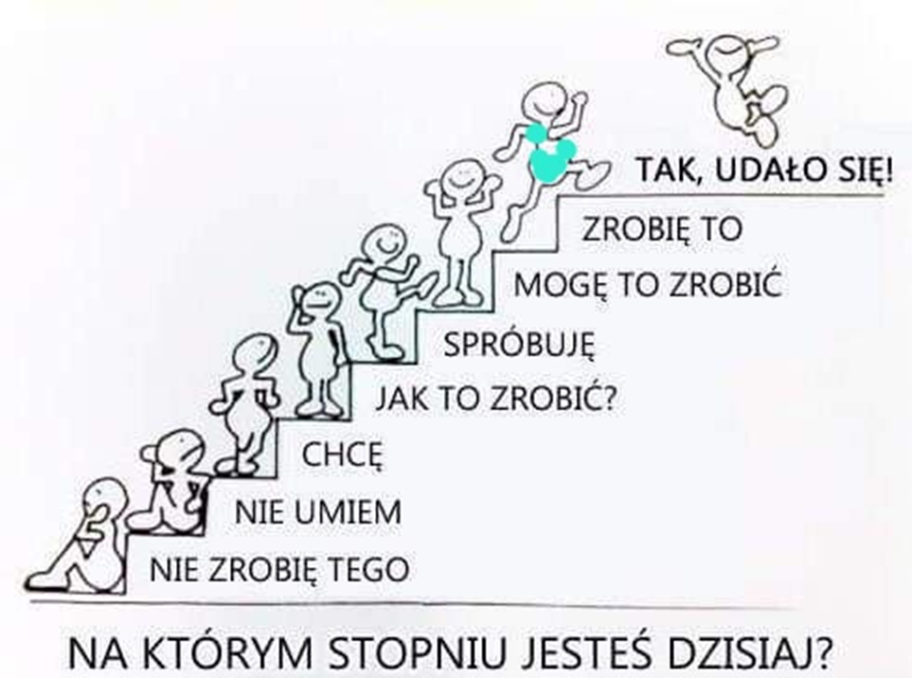
PODSUMOWANIE:
Dane w SOWA EFS (REALIZATOR = PARTNER).
Wybór wszystkich wskaźników wymienionych w Regulaminie wyboru projektów.
Kompletność wniosku o dofinansowanie (Załącznik nr 26 do Regulaminu wyboru projektów, podpis kwalifikowany).
Instrukcja merytoryczna wypełniania formularza wniosku o dofinansowanie.
„Zawsze wydaje się, że coś jest niemożliwe, dopóki nie zostanie to zrobione.”
Nelson Mandela

Slide 30
Owocnej pracy nad wnioskiem o dofinansowanie projektu!

